Slide 1
Segmentez des clients d'un site e-commerce
26/10/2020
Denis Jean-Benoît
Projet 5 - OPENCLASSROOMS

Slide 2
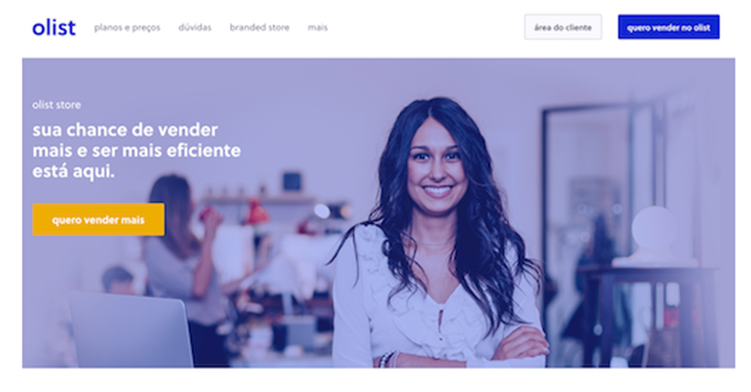
Introduction
Mission:
Création de profils clients
pour le site internet
d’e-commerce Olist
Objectifs :
Segmentation des clients pour les équipes marketing de Olist
Analyser les différents types d’utilisateurs
Proposition d’actions possibles par profils
Devis de contrat de maintenance

Slide 3

Introduction
Datas :
Clients
Géolocalisation
Commandes
Paiements
Produits
Vendeurs
Traductions catégories
99 441 Commandes
96 096 Clients
3 095 Vendeurs
Période de temps:
2016-09-15 - 2018-08-29

Slide 4
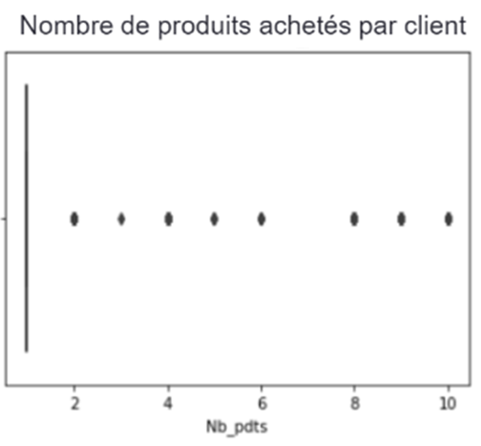
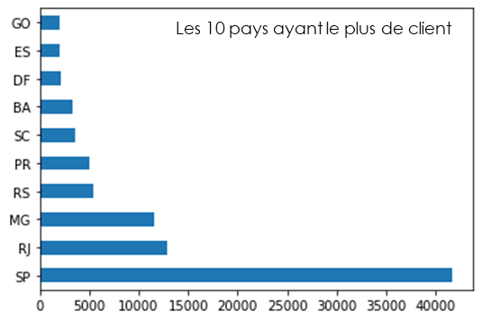
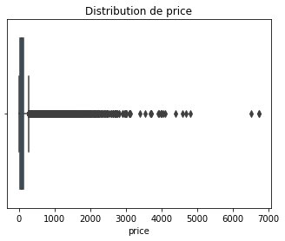
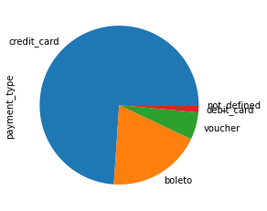
Exploration
➔ Très peu de clients ont acheté plusieurs produits

Slide 5
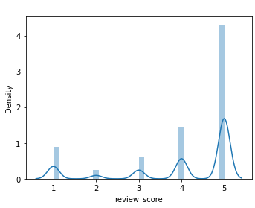
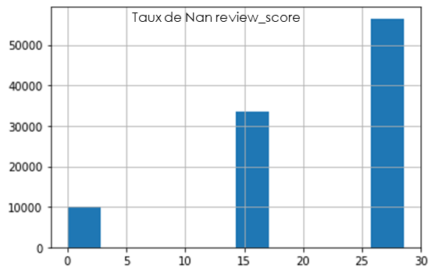
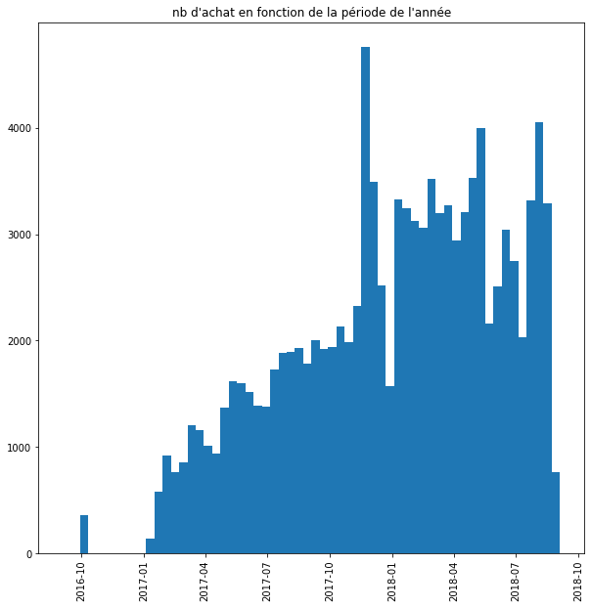
Exploration

Slide 6
Plan d’action
Nettoyage du jeu de donnée
Feature Engineering
Modélisation
Analyse temporelle
Segmentation des profils clients
Datas Olist

Slide 7

Nettoyage des jeux de donnée
Fusion des
différents data set
Traitements :
Commandes vides
Commandes annulées
N’ayant que des NaNs / 0
Uniformisation des NaNs
Doublons
Dates de commandes aberrantes

Slide 8
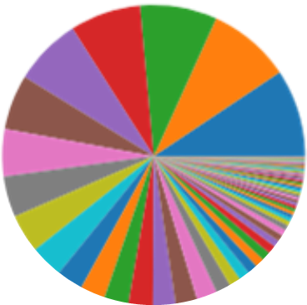
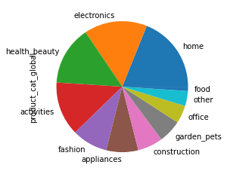
Feature engineering
Catégorisation des valeurs non numérique pour encodage
Nb de catégorie : 11
Home
Electronics
Health_Beaty
Fashion
Activities
Appliances
Construction
Office
Garden_Pets
Food
Other
product_category
Nb de catégorie : 73
health_beauty
activities

Slide 9
Feature engineering
Nouveau data set pour chaque client:
Création de Features :
Distance moyenne client-vendeur
Nombre de commande
Nombre de produit moyen par commande
Montant moyen
Montant maximum
Note moyenne
Délais entre deux achats
Délais depuis inscription sur Olist
Délais moyen de livraison
Nombre d’achat par catégorie
Catégorie la plus achetée
Moyen de paiement le plus utilisé
Etc.
Data de localisation (Zip code, lat., Long.)
Passage au log (montant)
93 318 Clients
34 features

Slide 10
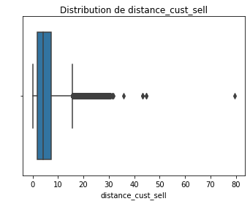
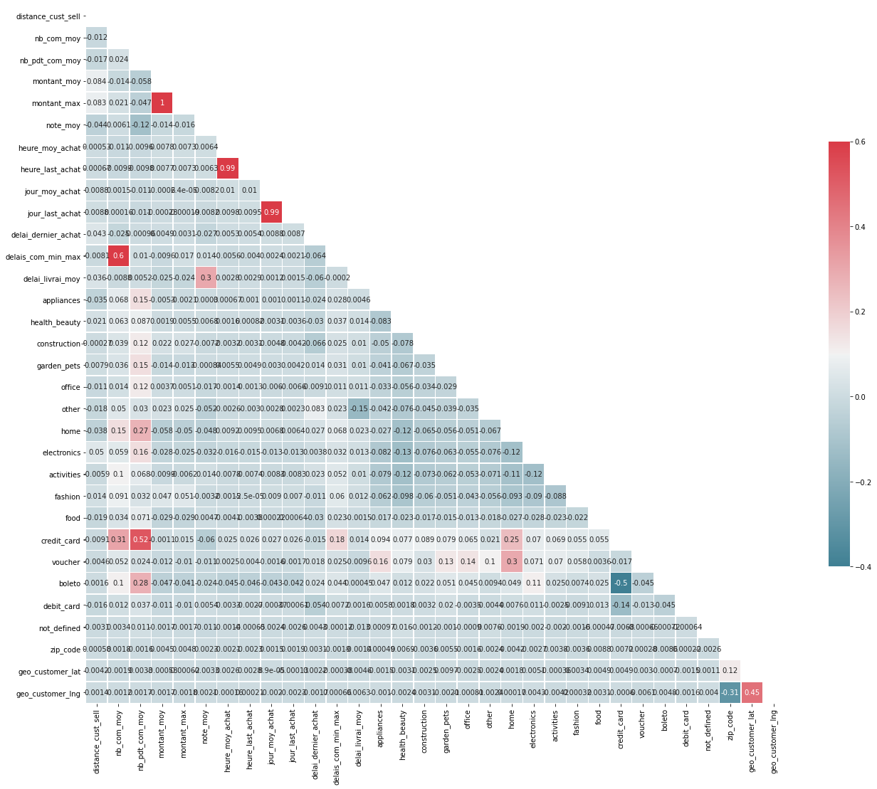
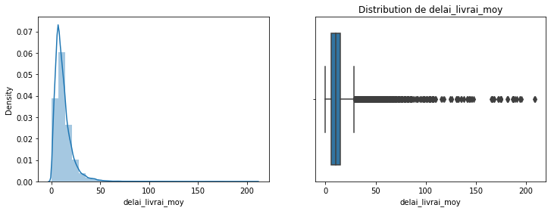
Analyse des données
Test de corrélation de Pearson tronqué
➔ Suppression des Features très corrélées

Slide 11
Modélisation
Data set
One Hot Encoder
Standard Scaler
Sous partie du data set
Encodage
Modélisations
Evaluation du modèle
Optimisation
hyper paramètres
Sélection du modèle

Slide 12
Modélisation non supervisée
Kmeans
HAC
DBScan
GMM
Calcul de distance
Minimum indice d’agrégation
Propagation
Distribution gaussienne
Maximum de vraisemblance

Slide 13
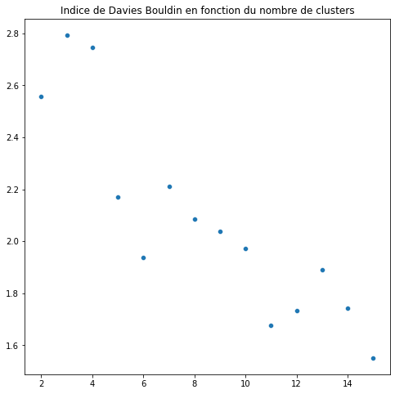
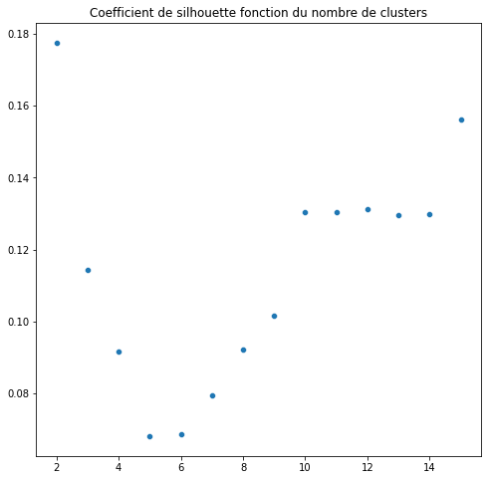
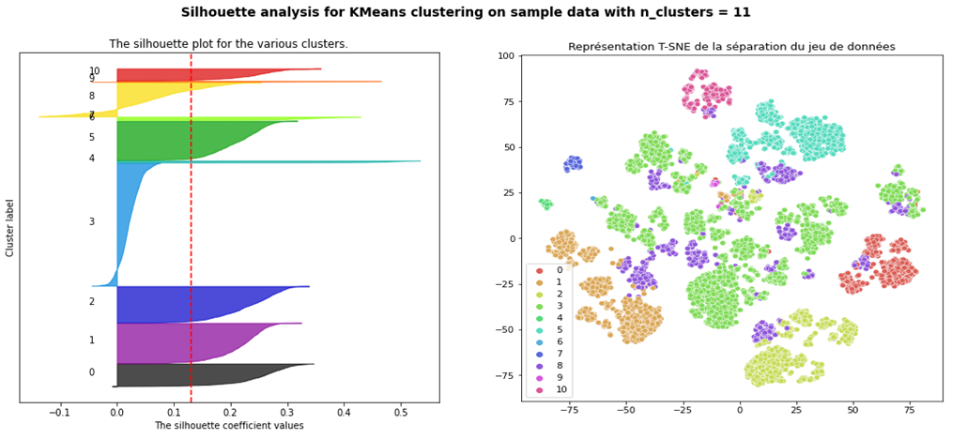
Kmeans
Indice de Davies Bouldin
Score de Silhouette
Nb cluster
Nb cluster

Slide 14
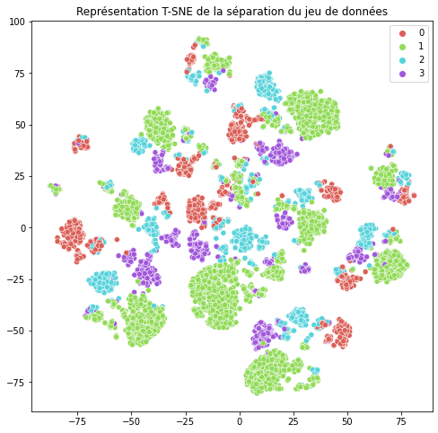
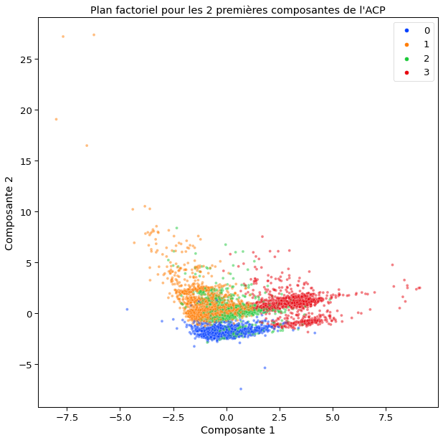
Kmeans
Trop de clusters pour une analyse marketing
➔ Nombre de cluster = 4

Slide 15
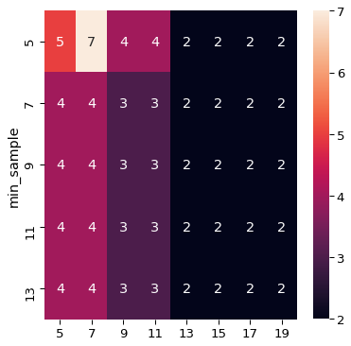
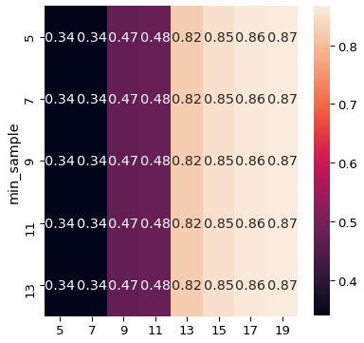
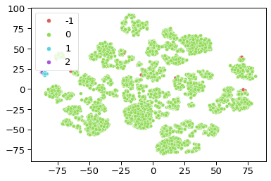
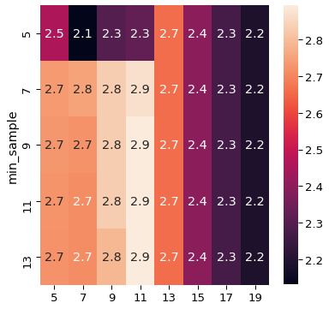
DB Scan
Nb cluster
Silhouette score
eps
eps
Davies Bouldin score
eps
➔Trop de cluster « unitaire »

Slide 16
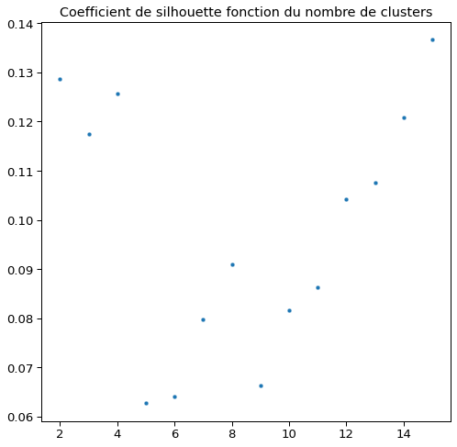
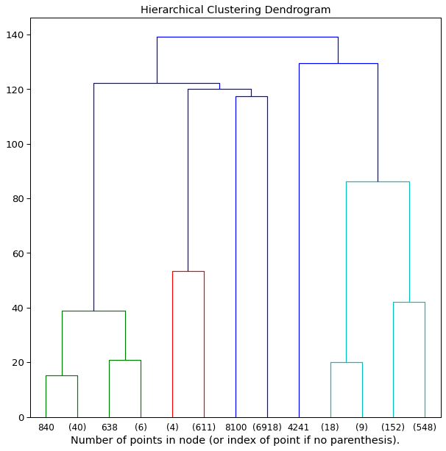
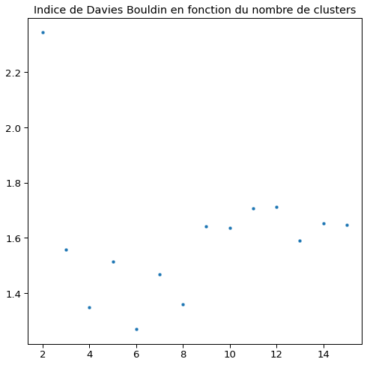
HAC
➔ Nombre de cluster = 4

Slide 17
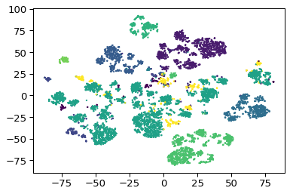
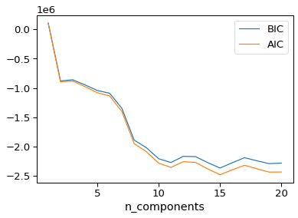
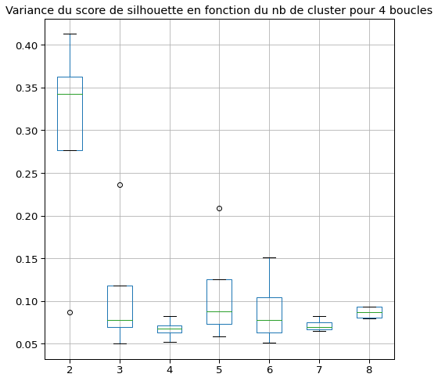
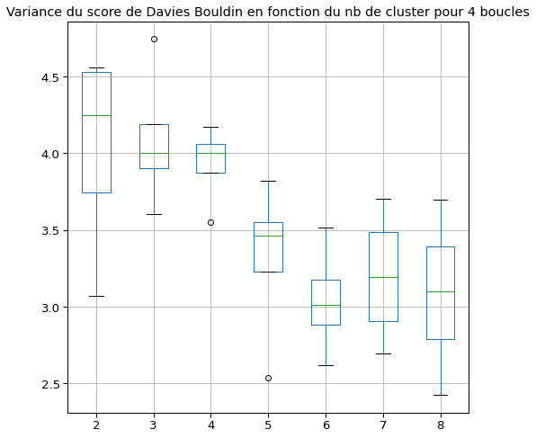
GMM
n=15
Trop de clusters pour une analyse marketing
➔ Nombre de cluster = 6
Nb cluster
Nb cluster

Slide 18
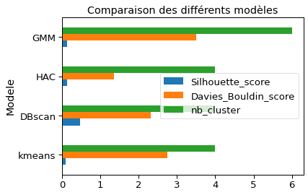
Sélection du modèle
Model | Nb de cluster | Silhouette Score | Davies Bouldin Indice
Kmean | 4 | 0,092 | 2,74
DBScan | 4 | 0,480 | 2,32
HAC | 4 | 0,125 | 1,35
GMM | 6 | 0,082 | 3,49
Trop de clusters unitaires
Trop gourmant en mémoire
Kmeans
avec 4 clusters

Slide 19
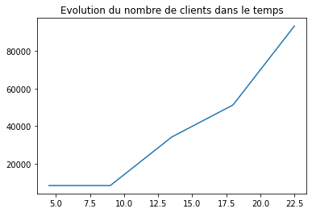
Analyse temporelle
Division des datas en 5 tranches de 4-5 mois
Tranche modélisée 1 | Tranche modélisée 2 | Tranche prédite | Indice de Rand
1/5 | 1+2/5 | 2/5 | 1.000000
1/5 | 1+2+3/5 | 3/5 | 0.514756
1/5 | 1+2+3+4/5 | 4/5 | 0.530999
1/5 | 1+2+3+4+5/5 | 5/5 | 0.473470
1+2/5 | 1+2+3/5 | 3/5 | 0.514756
1+2/5 | 1+2+3+4/5 | 4/5 | 0.530999
1+2/5 | 1+2+3+4+5/5 | 5/5 | 0.473470
1+2+3/5 | 1+2+3+4/5 | 4/5 | 0.609104
1+2+3/5 | 1+2+3+4+5/5 | 5/5 | 0.440976
1+2+3+4/5 | 1+2+3+4+5/5 | 5/5 | 0.469919
Nb client
Nb de mois
➔ Révision sur 4-5 mois

Slide 20
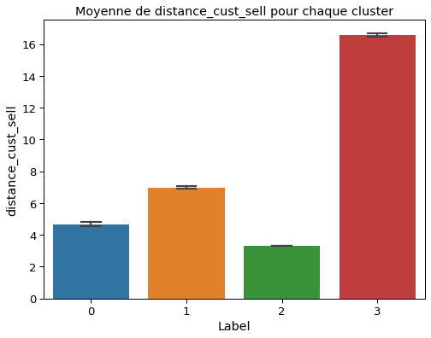
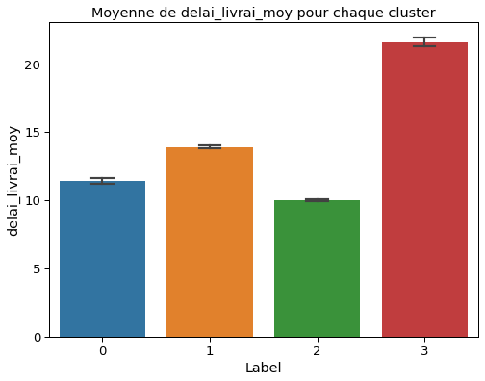
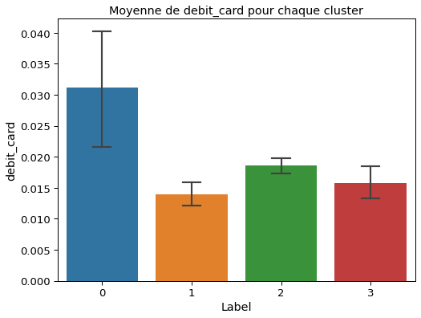
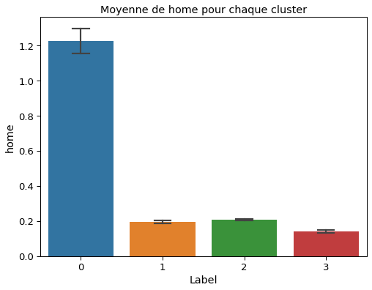
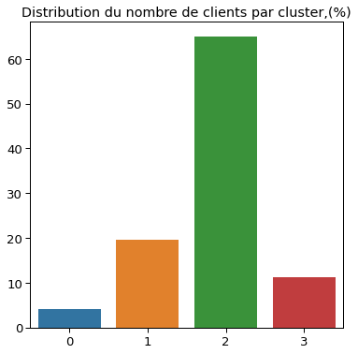
Marketing
 | Nb clients | Note moy | Distance vendeur (norm) | Délais livraison (jours)
Cluster 0 | 3 850 | 3,9 | 4,65 | 11
Cluster 1 | 18 277 | 4,1 | 6,97 | 14
Cluster 2 | 60 678 | 4,2 | 3,30 | 10
Cluster 3 | 10 513 | 3,8 | 16,58 | 22
➔ Accès aux catégories les plus achetées

Slide 21
Conclusions
Recherche du meilleur algorithme non supervisé
Création de 4 profils clients
Amélioration possible (plus de 50% des clients dans un même cluster, non discriminer sur Note_review)
Révision du modèle sur 4-5 mois (Maintenance)
Perspectives
Proposer un ciblage par groupe de catégories achetées (publicités, réductions)
Proposer des Livraisons « expresses »
Proposer des facilités de paiements
Ajout de nouvelles features (genrée, âge)

